Slide 1
Patrón Template Method
También conocido como Método Plantilla o simplemente como Plantilla.

Slide 2
Definición y Propósito
Es un patrón de comportamiento de clases.
Define en una operación el esqueleto de un algoritmo, delegando en las subclases algunos de sus pasos.
Permite que las subclases puedan implementar y redefinir ciertos pasos del algoritmo de la clase padre, siempre y cuando no se cambie su estructura.

Slide 3
Aplicabilidad
Este patrón debería usarse:
Para implementar las partes de un algoritmo que no cambian y dejar que sean las subclases quienes implementen el comportamiento que puede variar.
Cuando el comportamiento repetido de varias subclases debería factorizarse y ser localizado en una clase común para evitar el código duplicado.
Para controlar las extensiones de las subclases. Podemos definir un método plantilla que llame a operaciones “de enganche” en determinados puntos, permitiendo así las extensiones sólo en esos puntos.

Slide 4
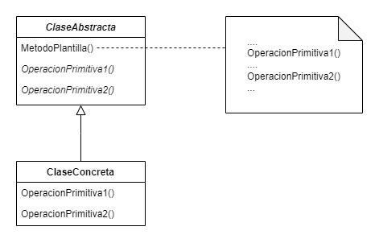
Estructura estática del patrón

Slide 5
Consecuencias
El método plantilla es una técnica fundamental de reutilización de código. Son particularmente importantes en las bibliotecas de clases, ya que son el modo de factorizar y extraer el comportamiento en común de las clases de la biblioteca.
El método plantilla lleva a una estructura de control invertido. Esto se refiere a cómo una clase padre llama a las operaciones de una subclase y no al revés.
El método plantilla llama a los siguientes tipos de operaciones:
Operaciones concretas
Operaciones concretas de ClaseAbstracta
Operaciones primitivas
Métodos de fabricación
Operaciones de enganche

